Slide 1
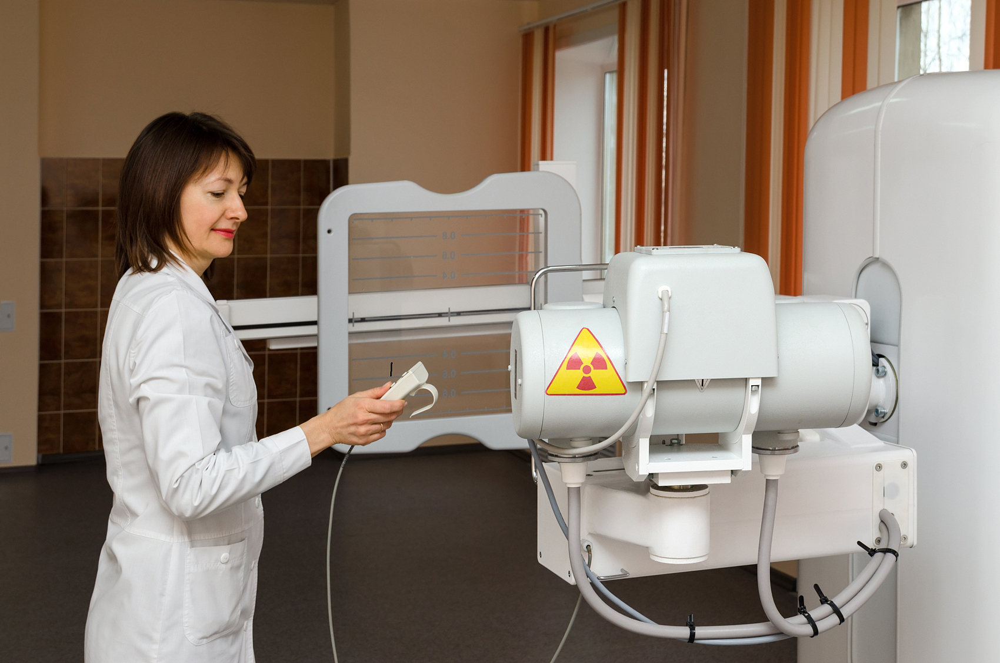
射线作业
安全工作许可证
博富特咨询
全面
专业
实用

Slide 2


关于博富特
博富特培训已拥有专业且强大的培训师团队-旗下培训师都拥有丰富的国际大公司生产一线及管理岗位工作经验，接受过系统的培训师培训、训练及能力评估，能够开发并讲授从高层管理到基层安全技术、技能培训等一系列课程。
我们致力于为客户提供高品质且实用性强的培训服务，为企业提供有效且针对性强的定制性培训服务，满足不同行业、不同人群的培训需求。
博富特认为：一个好的培训课程起始于一个好的设计,课程设计注重培训目的、培训对象、逻辑关系、各章节具体产出和培训方法应用等关键问题。

Slide 3
引 言
培训目标
通过本培训单元，掌握射线作业安全工作许可证定义、目的和流程，并理解射线作业安全许可证及其应用。
培训目的
了解射线作业安全工作许可证定义和目的
了解射线作业安全工作许可证使用范围
掌握作业人员、监督人和签发人职责
熟悉射线作业安全工作许可证流程

Slide 4
目 录
射线作业安全工作许可证定义
射线作业安全工作许可证使用范围
射线作业安全工作许可证目的
射线作业安全工作许可证涉及人员职责
射线作业安全工作许可证流程
Notes:
本培训模块介绍了安全工作许可证的定义、使用范围、目的、人员职责及流程等,同时也讲述了特种作业安全许可证的应用。

Slide 5
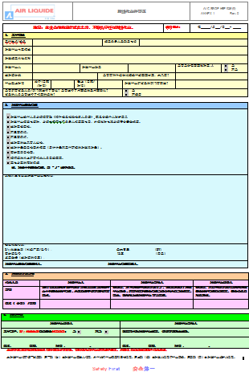
1.射线作业安全工作许可证定义
明确规定了要完成的工作任务， 在通知了所有相关方并达成一致意见，经过签发人授权许可后，在严格遵守工作要求和安全程序的情况下开展此工作。
1. 工作描述
射线作业安全措施
及作业区域简图
3. 射线许可证审批
4. 关闭作业
Notes:
射线作业许可证需要跟常识安全工作许可证共同使用

Slide 6
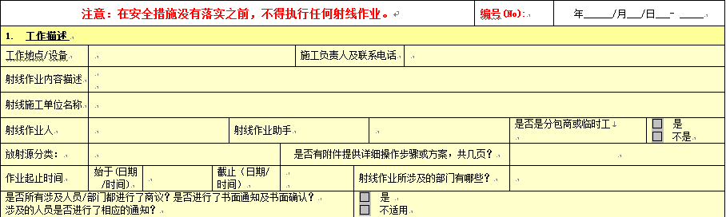
1.射线作业安全工作许可证定义
Notes:
工作描述：此处必须填写施工单位负责人及联系电话（现场负责人），
射线作业人员为实际操作人员（需持有操作证件）
放射源分类为此次使用的放射源类型
射线作业所涉及的部门为所有可能涉及的单位及部门

Slide 7
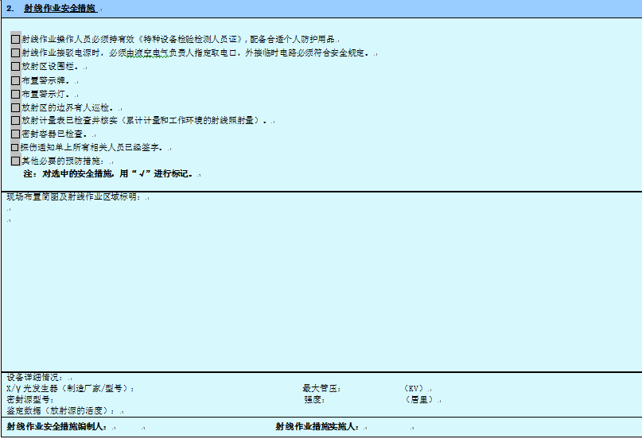
1.射线作业安全工作许可证定义
Notes:
射线作业安全措施：
对于射线作业涉及的安全措施中包含部分，可在各小项前划勾来表述；
简图及区域标明中需要把射线作业现场的简图画上或者打印出张贴上
设备情况描述中需按照使用设备的详细情况进行填写

Slide 8
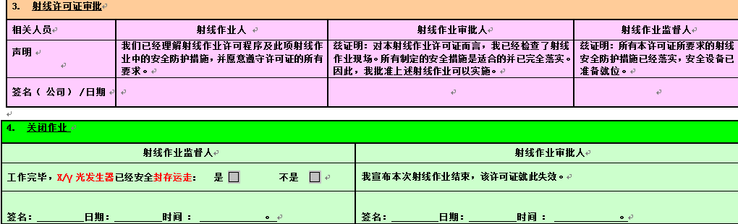
1.射线作业安全工作许可证定义
Notes:
审批：
射线作业人由本次参加作业的所有人员自己进行签字填写
射线作业监督人由本次参加作业的监护人进行填写
射线作业审批人由具有作业许可证签字权限的人员进行审批填写
关闭：
当工作完毕后，射线作业监督人和审批人确认射线源已封存后，关闭作业，并要求射线源运离现场

Slide 9
2.射线作业安全工作许可证使用范围
适用范围：
适用于所有液空员工、临时工和为液空工作的第三方在液空所有、由液空管理的装置/工厂或非液空所有的现场（例如客户工厂）从事的射线作业。对于液空在客户工厂内的装置，若客户工厂另有规定则遵守客户要求
当工作任务由下列人员完成:
  液空员工
  第三方

Slide 10
3.射线作业安全工作许可证目的
避免射线作业对人员产生危害
Notes:
使用射线作业许可证可以确保工作安全及工作效率。
提醒所影响人员注意射线作业影响范围及危害；
因为当承担某项工作时，未必完全了解作业现场、周围工艺设备的情况和有关该工作的情况，通过使用射线作业许可证，可以对作业现场进行工作危害识别，采取安全预防措施，从而安全有效地开展工作。

Slide 11
4.射线作业安全工作许可证涉及人员职责
作 业 人 （液空或承包商员工，持有射线作业操作人员特殊工种证）
作业监督人（液空或承包商员工）
作业签发人（液空或客户员工，具有签发资格授权人员）
其他参与作业的人员
如必要， HSE(健康安全环境)人员，
Notes:
使用射线作业许可证可以确保工作安全及工作效率。
提醒所影响人员注意射线作业影响范围及危害；
因为当承担某项工作时，未必完全了解作业现场、周围工艺设备的情况和有关该工作的情况，通过使用射线作业许可证，可以对作业现场进行工作危害识别，采取安全预防措施，从而安全有效地开展工作。

Slide 12
5.射线作业安全工作许可证流程
1. 工作描述（全部作业人名单）
2. 工作危害识别
3. 安全预防措施
4. 必须的人身保护装备
5. 工作授权（三类人签名）
6. 关闭作业（两类人签名）
Notes:
安全工作许可证的正确使用流程为：
1、作业执行人在安全工作许可证上进行工作描述，包括工作地点、作业分类、工作描述、所有作业人员名单、工作方案、工作起始和结束时间等；
2、进行工作危害识别
3、针对工作危害识别结果，采取相应的安全预防措施
4、作业人员必须穿戴的个人防护装备
5、作业执行人和作业监督人签字确认，作业签发人签发安全工作许可证
6、作业监督人在作业过程中履行监督检查职责
7、完成作业后，交还安全工作许可证，作业监督人和签发人安全地关闭作业并交流作业执行情况
需要强调的是，任何参与此安全工作许可证的人员必须检查作业现场，识别潜在危害因素。
比如检查作业周围区域是否有可燃物、氧化物和有毒物等，是否为受限空间和高处作业等。

Slide 13
5.射线作业安全工作许可证流程
1. 工作描述
射线作业安全措施
及作业区域简图
3. 射线许可证审批
4. 关闭作业
Notes:
射线作业许可证填写正确流程：
1、按工作描述选项进行填写，其中：负责人应为现场负责人，作业人必须为持证上岗人员
2、射线作业安全措施：需先勾选基本防护措施，然后附上射线作业区域及影响区域简图，再按照设备型号来填写设备信息；
3、由作业人、监督人、签发人共同填写审批栏，其中签发人需具有签发资格；
4、由监督人、签发人核实现场及放射源封存情况后再进行关闭
另：此作业许可签署完成后，作业单位或作业人员必须书面通知到受影响的所有单位，并要求接收人签字确认收到通知；

Slide 14

安全工作许可证
它可能挽救你的生命!
Notes:
由于射线作业具有高危害性，使用射线作业许可证可挽救人员的生命

Slide 15

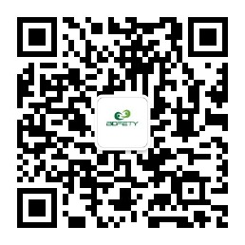

感谢聆听
资源整合，产品服务
↓↓↓
公司官网 | http://www.bofety.com/
如需进一步沟通
↓↓↓
联系我们 | 15250014332 / 0512-68637852
扫码关注我们
获取第一手安全资讯
微信公众号
抖音

